Slide 1
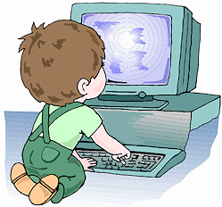
Εθισμοσ των Παιδιων στο Διαδικτυο. προβληματισμοι και τροποι αντιμετωπισησ.
Ειρήνη Κορδερά
Ψυχολόγος
MSc Ψυχολογία Υγείας
MSc Ψυχολογία Παιδιού & Εφήβου
Συστημική Ψυχοθεραπεία

Slide 2
τηλεοραση / υπολογιστησ
Πόση ώρα ασχολούνται τα παιδιά σας την ημέρα με την τηλεόραση και τον υπολογιστή;
Πόσοι από εσάς χρησιμοποιείτε το διαδίκτυο;

Slide 3
το διαδικτυο = η επανασταση τησ εποχησ μασ!
Γνώση
Εκπαίδευση
Πληροφορίες
Επικοινωνία
Ενημέρωση
Ψυχαγωγία
Αγορές

Slide 4
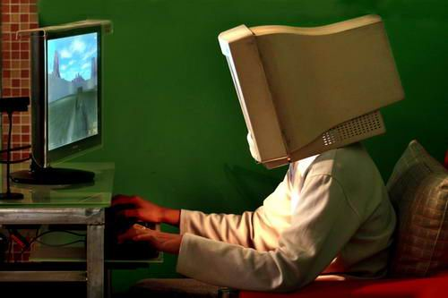
εθισμοσ στο διαδικτυο
το να ασχολείται κανείς με το διαδίκτυο σε τόσο μεγάλο βαθμό, ώστε τελικά να επηρεάζεται αρνητικά τόσο η λειτουργικότητά του, όσο και η σωματική και ψυχική του υγεία.

Slide 5
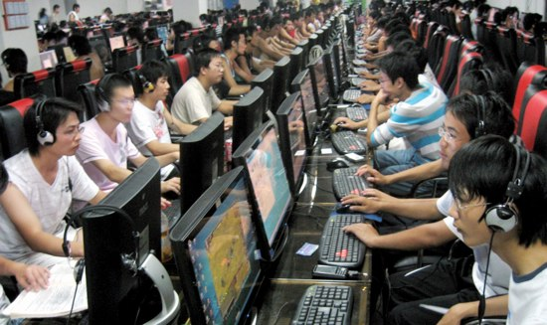
Τα υψηλοτερα ποσοστα παγκοσμιωσ…
Στις χώρες της Άπω Ανατολής
Νότια Κορέα (ακόμα και θάνατοι!)
Κίνα

Slide 6
στη χωρα μασ…
έρευνες σε μαθητικό πληθυσμό
Θεσσαλία, 2006 → 8.2%
Κως, 2008 → 11%
2010 → 23%
πηγή: (Σιώμος, 2012)
Ελληνική Εταιρεία Μελέτης της Διαταραχής Εθισμού στο Διαδίκτυο
η Ελλάδα κατέχει τα πρωτεία εθισμού στην Ευρώπη!
ο μέσος όρος στην Ευρώπη είναι 4,4% (Πανεπιστήμιο της Καρολίνας)

Slide 7
Στη χωρα μασ…
υπάρχει τάση αύξησης των ποσοστών υπερβολικής χρήσης. Ανησυχητική διαχρονική εξέλιξη του φαινομένου!
υπάρχει εξίσωση των ποσοστών στα δύο φύλα
το φαινόμενο της υπερβολικής χρήσης του διαδικτύου είναι πιο έντονο στις επαρχιακές πόλεις παρά στην Αττική
μεγαλύτερα ποσοστά στο Δημοτικό σχολείο παρά στο Λύκειο
Μονάδας Εφηβικής Υγείας του Πανεπιστημίου Αθηνών (2007-2010)
80% των μαθητών του Δημοτικού έχουν προφίλ σε social media!
(Μπουμπούλη, 2014)

Slide 8
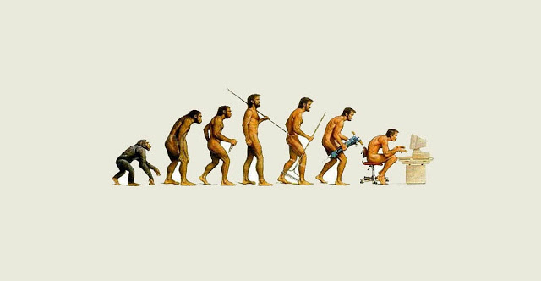
Ποτε λεμε οτι ειναι καποιοσ εθισμενοσ στο διαδικτυο;

Slide 9
Συμπτωματα Εθισμου
θέλει να περνά όλο και περισσότερο χρόνο μπροστά στον υπολογιστή
παραμελεί τους φίλους, την οικογένειά του, τις υποχρεώσεις του ή άλλες ανάγκες του για να ασχοληθεί με το διαδίκτυο
πολλές φορές ξενυχτά για να μένει συνδεδεμένος
“εξιδανίκευση του μέσου”
η χρήση του διαδικτύου κυριαρχεί στη σκέψη του
αισθάνεται ευφορία/ευτυχία όταν βρίσκεται στον υπολογιστή
συναισθηματικό κενό, ανία, ανησυχία, άσχημη διάθεση ή επιθετικότητα όταν δεν είναι online
αντιδρά με θυμό όταν κάποιος τον διακόπτει από την διαδικτυακή του ενασχόληση
λέει ψέματα για το πόσες ώρες περνά στο διαδίκτυο
αδυναμία να διακόψει τη δραστηριότητα και να ελέγξει το χρόνο ενασχόλησης με το διαδίκτυο

Slide 10
ειδη διαδικτυακου εθισμου
διαδικτυακά παιχνίδια MMORPG π.χ. World of Warcraft (WoW), League of Legends (LOL)
σελίδες κοινωνικής δικτύωσης/social media (π.χ. facebook, twitter)
δωμάτια συνομιλίας/chat rooms
υπηρεσίες άμεσης ανταλλαγής μηνυμάτων/instant messaging (π.χ. MSN)
τζόγος
διαδικτυακές αγορές
σελίδες με πορνογραφικό υλικό (cyber porn)
υπερβολική περιήγηση, «σερφάρισμα» & αναζητήσεις σε βάσεις δεδομένων

Slide 11
επιπτωσεισ /κινδυνοι του διαδικτυακου εθισμου
Περιορισμός των κοινωνικών συναναστροφών/κοινωνική απομόνωση
«κλέβει» χρόνο από την αλληλεπίδραση του ατόμου με την οικογένεια / Ενδοοικογενειακές συγκρούσεις
Περιορισμός των άλλων ενδιαφερόντων/χόμπι
Παραμέληση των υποχρεώσεων
Κατανάλωση υπερβολικού χρήματος
Σύγχυση πραγματικότητας και φαντασίας

Slide 12
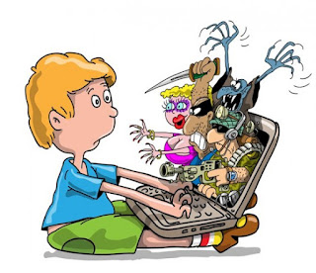
επιπτωσεισ /κινδυνοι του διαδικτυακου εθισμου
Οργανικές βλάβες στον εγκέφαλο
Συναισθηματική Επιπέδωση
Κατάθλιψη
Συνεχής έκθεση των παιδιών σε ακατάλληλο περιεχόμενο
Επιθετικότητα
Κίνδυνος επαφής των παιδιών με επικίνδυνα άτομα (αποπλάνηση/cyberbullying)

Slide 13
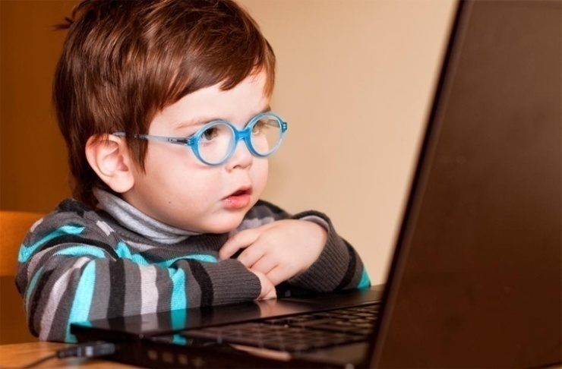
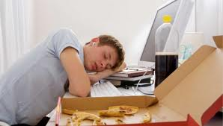
Σωματικεσ Επιπτωσεισ
Το σύνδρομο καρπιαίου σωλήνα
Οφθαλμικές παθήσεις
Ημικρανίες και σοβαροί πονοκέφαλοι
Μυοσκελετικά προβλήματα
Παραμέληση της προσωπικής φροντίδας και υγιεινής
Διατροφικές ατασθαλίες
Αυξάνεται ο κίνδυνος εμφάνισης παχυσαρκίας
Διαταραχές του ύπνου
Εκούσια ή ακούσια κίνηση των δακτύλων του χεριού
Εισαγωγή στο νοσοκομείο
Θάνατος

Slide 14
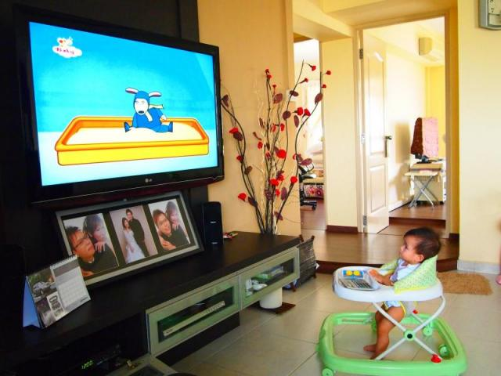
Τηλεοραση
Έρευνα στη Γερμανία:
Η καθημερινή και πολύωρη ενασχόληση με την τηλεόραση παρεμποδίζει την ανάπτυξη της φαντασίας.

Slide 16
Ποια μπορei να εiναι ομωσ τα αιτια του διαδικτυακου εθισμου;

Slide 17
Παραγοντεσ που αυξανουν τον κινδυνο αναπτυξησ εθισμου
φτωχή ποιότητα διαπροσωπικών σχέσεων
περιορισμένες διαπροσωπικές δεξιότητες
εσωστρέφεια
ντροπαλότητα
κοινωνικό άγχος
αίσθηση έλλειψης κοινωνικής θέσης & αναγνώρισης
μοναχικότητα
μοναξιά
θλίψη
ψυχικές διαταραχές (κατάθλιψη, αγχώδεις διαταραχές, διαταραχές προσωπικότητας, υπερκινητικότητα/διάσπαση προσοχής, κοινωνική φοβία)
πηγή: elife2013

Slide 18
αλλα μπορει να ειναι και…
μαθημένη συμπεριφορά που ενισχύθηκε από τον περίγυρο
περιβαλλοντικοί παράγοντες (κυρίως έλλειψη επικοινωνίας και εφαρμογής ορίων από την οικογένεια, απουσία επίβλεψης από τους γονείς λόγω εργασίας έξω από το σπίτι)
χαρακτηριστικά του διαδικτύου (ανωνυμία, εύκολη προσβασιμότητα, μικρό κόστος, αποδεκτό ως μέσο, ο χρήστης μπορεί να μπει και να βγει όποτε θέλει, δεν υπάρχουν άμεσες συνέπειες των πράξεων, μπορεί να κρύψει την εξωτερική του εμφάνιση, μπορεί να ενσαρκώσει διαφορετικούς ρόλους/ταυτότητες, ιδανική κατάσταση εαυτού).

Slide 19
Τροποι αντιμετωπισησ και ο ρολοσ των γονιων

Slide 20
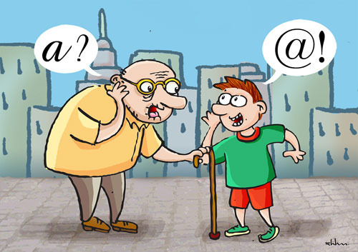
«Τεχνολογικο χασμα γενεων»
Η χώρα μας κατέχει την προτελευταία θέση στην Ευρώπη με διαδικτυακό αναλφαβητισμό μόλις πάνω από το 20%.
πηγή : Υπηρεσία Δίωξης Ηλεκτρονικού Εγκλήματος

Slide 21
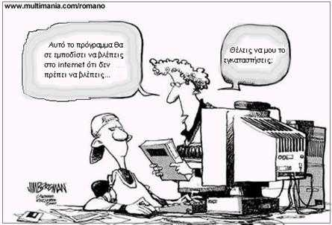

Slide 22
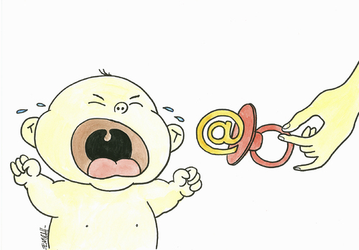
ο Ρολοσ των Γονιων
Όριο ως προς τον χρόνο έκθεσης (max. 2 ώρες!)
Όχι «ηλεκτρονική baby-sitter»
Έλεγχος ως προς την ποιότητα του υλικού
Οι γονείς, «φίλτρο των πληροφοριών»
Συζήτηση/καθοδήγηση για τις διαδικτυακές δραστηριότητες*
Ενημέρωση και εξοικείωση των γονιών με το διαδίκτυο
Χρησιμοποίηση ειδικών φίλτρων («γονικού ελέγχου»)
Υπολογιστής & τηλεόραση σε κοινόχρηστο χώρο (σαλόνι)
Ενθάρρυνση για δραστηριότητες και χόμπι εκτός Η/Υ και τηλεόρασης
Οι γονείς, θετικά πρότυπα προς μίμηση
Χρόνος μαζί με τα παιδιά μας

Slide 23
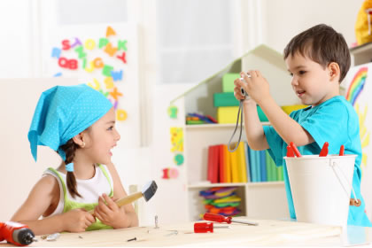
Δημιουργικεσ δραστηριοτητεσ…
παιχνίδι με άλλα παιδιά
παιχνίδια με πλαστελίνη και ζυμάρια
επιτραπέζια
παιχνίδια ρόλων
ζωγραφική
κατασκευές
πάζλ
ζαχαροπλαστική

Slide 24
ΠΡΟΣΟΧΗ! Οχι δαιμονοποιηση των νεων τεχνολογιων!
Υπάρχουν και πολλές θετικές επιπτώσεις.

Slide 25
Θετικεσ Επιπτωσεισ
σε «μικρές δόσεις» αυτού του είδους η δραστηριότητα μπορεί να κάνει και καλό, αφού φαίνεται ότι βελτιώνει:
την παρατηρητικότητα
την επιδεξιότητα
τα αντανακλαστικά
την αντίληψη του χώρου
τον οπτικοκινητικό συντονισμό
την ικανότητα επίλυσης προβλημάτων
τη συνεργασία
προσφέρουν εξοικείωση με τη τεχνολογία
αύξηση των γενικών γνώσεων
μπορούν να χρησιμοποιηθούν για την αντιμετώπιση μαθησιακών δυσκολιών.
(Μ.Στυλιανάκη)

Slide 26
«Με τη σωστή χρήση το διαδίκτυο, σε ποσοστό 98%, αποτελεί ένα παράθυρο σε έναν θαυμαστό κόσμο για όλους, αλλά υπάρχει και ένα επικίνδυνο κομμάτι, που ανέρχεται στο 2%».
Ε. Σφακιανάκης
Υποδιευθυντής της Υπηρεσίας Δίωξης Ηλεκτρονικού Εγκλήματος

Slide 27
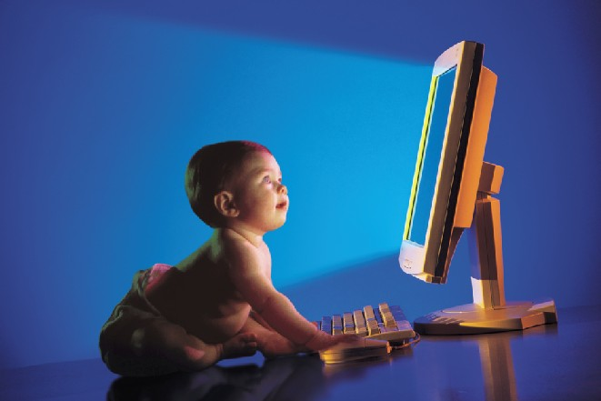
Υπαρχει σωστη ηλικια που το παιδι μπορει να αρχισει να ασχολειται με το διαδικτυο;
Η σωστή ηλικία είναι στην αρχή της νηπιακής ηλικίας, αλλά κι αυτό με χρονικούς περιορισμούς. Στην αρχή, 15 με 20 λεπτά.
(Αρναούτογλου)

Slide 28
Τηλεοραση/internet
max. μιάμιση ώρα την ημέρα!
Το Ομοσπονδιακό Κέντρο για την Ενημέρωση της Υγείας της Γερμανίας (BZGA) συνιστά τους εξής χρονικούς περιορισμούς για την παρακολούθηση προγραμμάτων στην τηλεόραση και τον υπολογιστή, ανά ημέρα:
• παιδιά 3 – 5 ετών: μισή ώρα • παιδιά 6 – 10 ετών: μία ώρα • παιδιά 10 – 13 ετών: μιάμιση ώρα

Slide 29
Τι μπορουμε να κανουμε αν εχει ηδη εθιστει το παιδι μασ;
καλό επίπεδο επικοινωνίας στην οικογένεια
κοινή στάση στην αντιμετώπιση του προβλήματος
επιλογή της κατάλληλης στιγμής για συζήτηση (πριν την πλοήγηση στο διαδίκτυο και όχι κατά τη διάρκεια ή στο τέλος της)
καθορισμός στόχων
περιορισμός των ωρών
ενθάρρυνση του παιδιού να βρει εναλλακτικές δραστηριότητες
να απευθυνθούμε σε κάποιον ειδικό ψυχικής υγείας

Slide 30
Γραμμή Βοηθείας «ΥΠΟΣΤΗΡΙΖΩ», με αριθμό 800 11 800 15 (χωρίς χρέωση). Απευθύνεται σε εφήβους και τις οικογένειές τους παρέχοντας υποστήριξη και συμβουλές για θέματα που σχετίζονται με τη χρήση του διαδικτύου, του κινητού τηλεφώνου και των ηλεκτρονικών παιχνιδιών. Δευτέρα-Παρασκευή και ώρες 09:00-15:00.
Ιπποκράτειο Νοσοκομείο Θεσσαλονίκης. Ειδικό εξωτερικό ιατρείο στην Παιδοψυχιατρική Κλινική για την αντιμετώπιση του εθισμού παιδιών και εφήβων στους ηλεκτρονικούς υπολογιστές και στο διαδίκτυο.

Slide 31
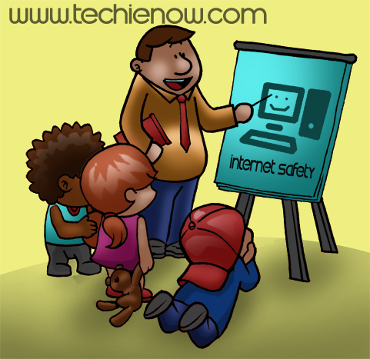
ΣΥΣΤΑΣΕΙΣ
ΟΙΚΟΓΕΝΕΙΑΚΟ ΠΕΡΙΒΑΛΛΟΝ
ΣΧΟΛΙΚΟ ΠΕΡΙΒΑΛΛΟΝ
ΚΟΙΝΩΝΙΚΟ ΠΕΡΙΒΑΛΛΟΝ
ΥΠΗΡΕΣΙΕΣ ΥΓΕΙΑΣ
ΚΡΑΤΙΚΗ ΜΕΡΙΜΝΑ
(Μονάδα Εφηβικής Υγείας)

Slide 33
Σασ Ευχαριστω για την προσοχη σασ!

